Slide 1
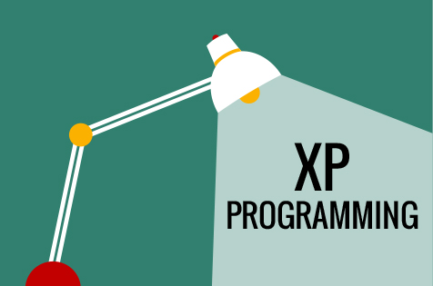
Metodología de software XP
Cuevas Naranjo Luis Alejandro
Elizarrarás Ortiz Carlos Alán

Slide 2
Contenido
Origen
Características
Fases
Ventajas y desventajas
Referencias

Slide 3

Origen
Descripción
El término fue utilizado por primera vez en 1999 en el libro Extreme Programming Explained: Embrace Change del ingeniero de software Kent Beck.
Esta metodología supone un conjunto de técnicas ágiles y flexibles en la gestión de proyectos, centradas en crear un producto según los requisitos exactos del cliente.

Slide 4



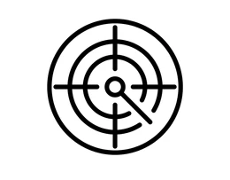

Características
Basada en la prueba/error
La planificación es flexible y sin presiones sobre el flujo de trabajo
Participación del cliente
Los requisitos del cliente y el trabajo del equipo son los principales factores de éxito
Hay una lista predeterminada de funciones para cada miembro del equipo:
Cliente
Programador
Tester
Tracker
Coach

Slide 5
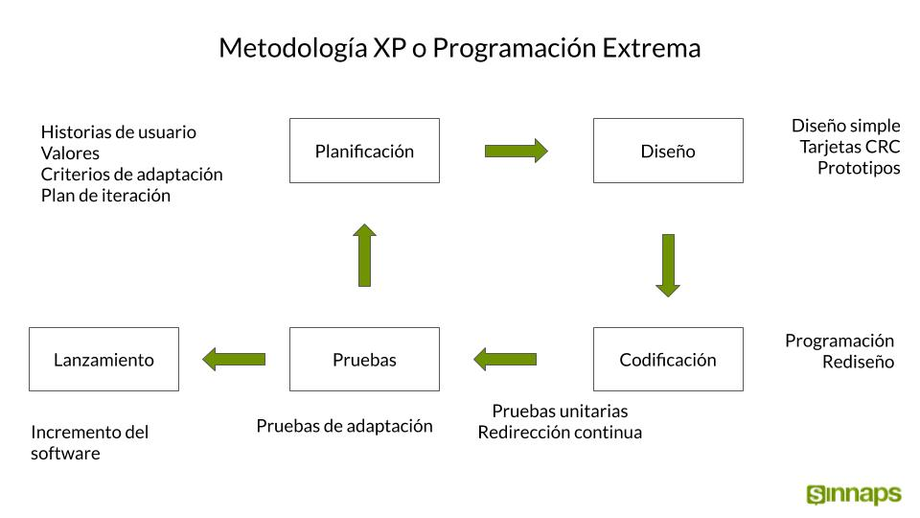
Fases
Fase de Planificación
Fase de Diseño
Fase de Codificación
Fase de Pruebas
Fase de Lanzamiento

Slide 6


Ventajas y desventajas
Ventajas | Desventajas
Da lugar a una programación sumamente organizada. | Es recomendable emplearla sólo en proyectos a corto plazo.
Ocasiona eficiencias en el proceso de planificación y pruebas. | En caso de fallar, las comisiones son muy altas.
Cuenta con una tasa de errores muy pequeña. | Requiere de un rígido ajuste a los principios de XP.
Puede ser aplicada a cualquier lenguaje de programación. | Puede no siempre ser más fácil que el desarrollo tradicional.
Fomenta la comunicación entre los clientes y los desarrolladores. | Imposible prever todo antes de programar.

Slide 7
Referencias
Sinnaps. (s.f). Metodología XP o Programación Extrema. Recuperado el 13 de Marzo de 2021 de: https://www.sinnaps.com/blog-gestion-proyectos/metodologia-xp
Mancuzo, G. (2020). Metodología XP: La Mejor Vía para el Desarrollo de Software. Recuperado el 13 de Marzo de 2021 de: https://blog.comparasoftware.com/metodologia-xp/
Sergio Alberto C. (2015). Ventajas y desventajas de la programación extrema. Recuperado el 13 de Marzo de 2021 de: https://iswugaps2extremeprogramming.wordpress.com/2015/09/14/ventajas-y-desventajas

